Slide 1

Level 1 – Project EDA
CV-08 See Beyond Accuracy

Slide 2
데이터 분석 - 개요
스케치 데이터 분류 문제
15K / 10K (Train, Test)
총 500 개 클래스
Class 별 평균 30장 (최소 29, 최대 31)

Slide 3
1. Class 분석
조류 클래스 약 3~40개
어류 클래스 약 10개
파충류, 양서류 약 10개 + 뱀 10개
개 클래스 약 80개, + 늑대 2개, 여우 2개
고양이4개 + 표범, 사자, 호랑이,치타
기타 동물, 곤충 약 40류
-> 220개
음식 클래스 약 20개 (아이스크림, 버섯등)
나머지 잡다한 것들
Class 리스트
https://docs.google.com/spreadsheets/d/1aLdZgh-HpOoXWFPw7CDdxx8E4sXyet7_0PJ4TaSP_SE/edit?gid=2123421163#gid=2123421163

Slide 4
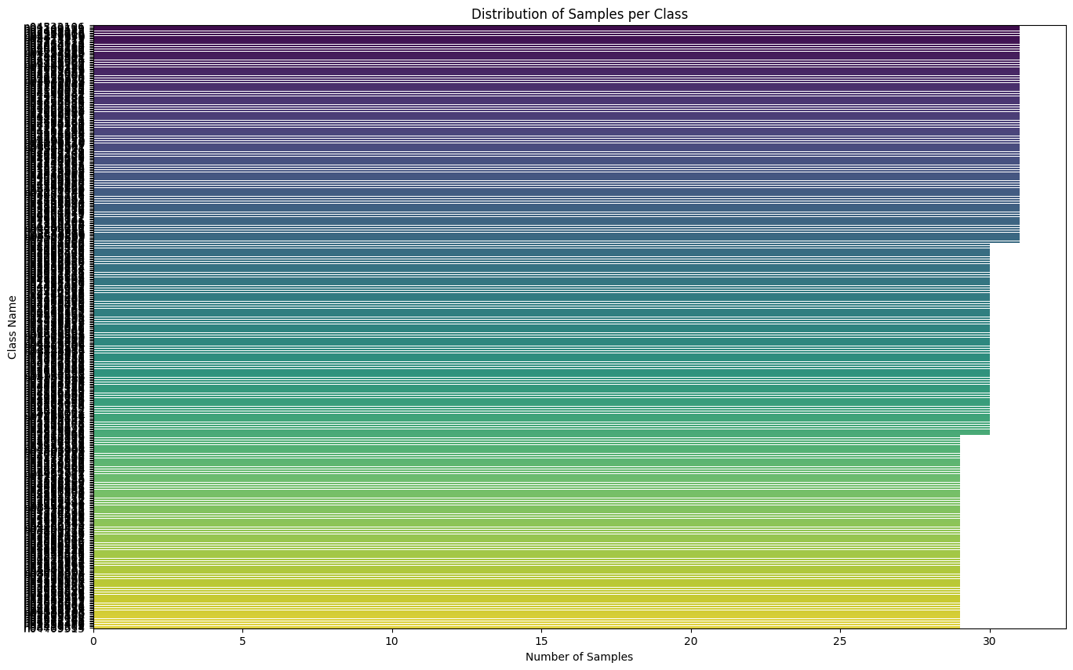
1. 클래스 분석 – 이미지 부족
- 클래스당 평균 30장 학습하기 부족한 이미지 수량

Slide 5
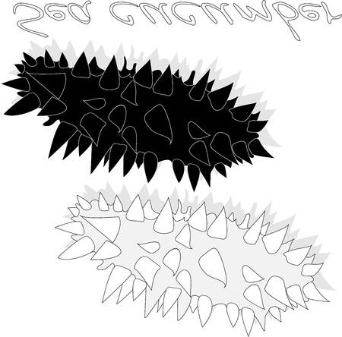
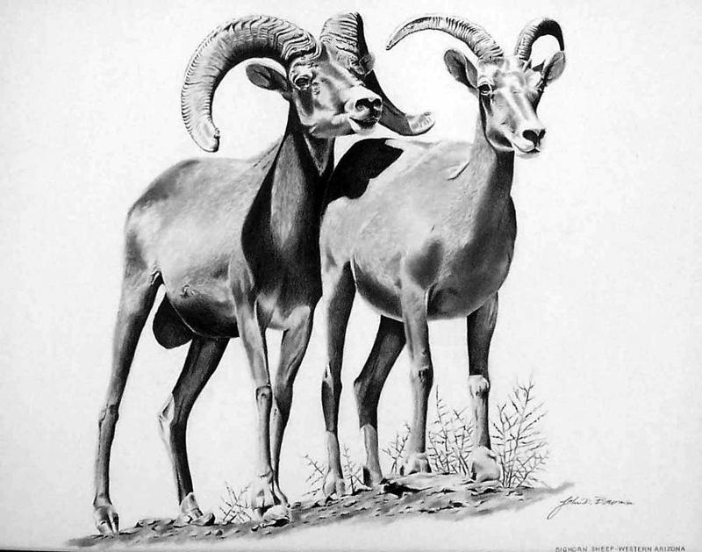
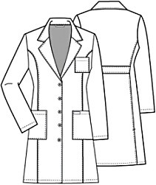
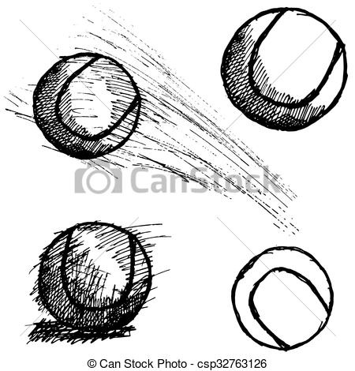
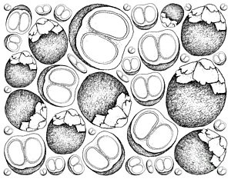
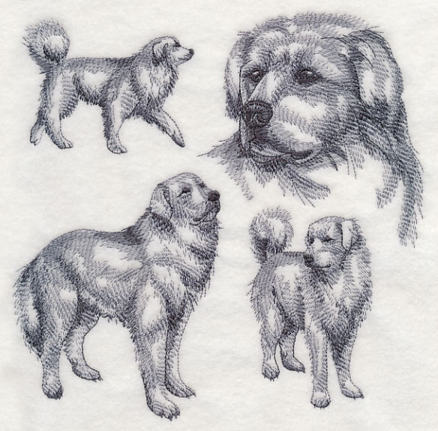
2. 이미지 분석 – 객체 중복 현상
- 대부분 동식물 데이터의 경우 객체 중복이 존재, 그 외는 적거나 아예 없음

Slide 6
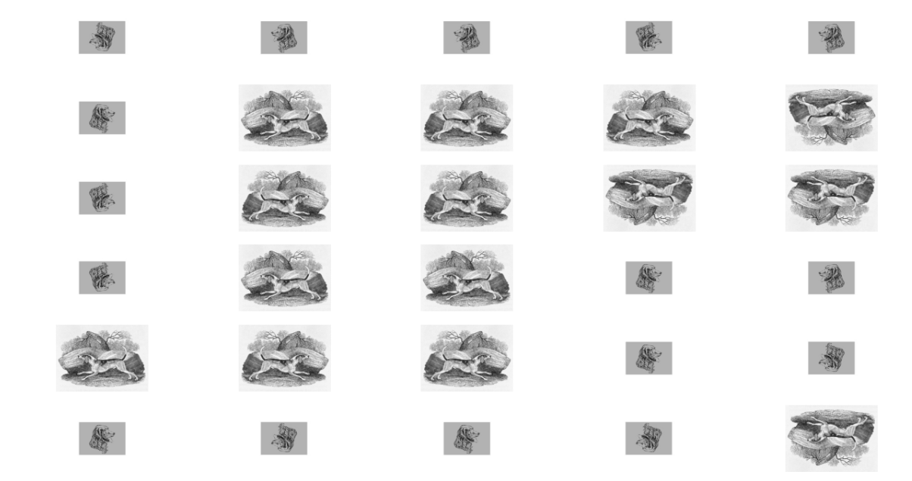
2. 이미지 분석 – 데이터 중복
- 일부 이미지에서 중복된 이미지가 있거나, Flip, Rotation된 데이터가 다수 존재

Slide 7
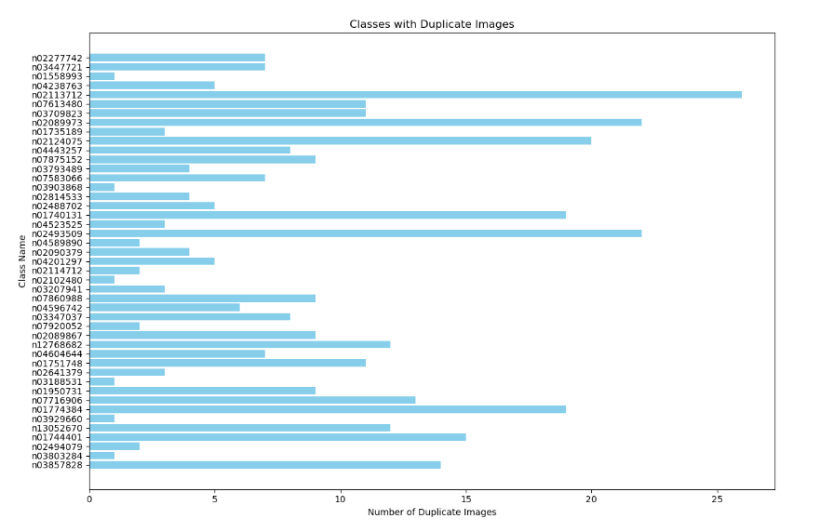
2. 이미지 분석 – 문제점 (데이터 중복)
- 중복된 이미지를 제거하면 특정 Class data 분포가 작아질 수 있다.

Slide 8
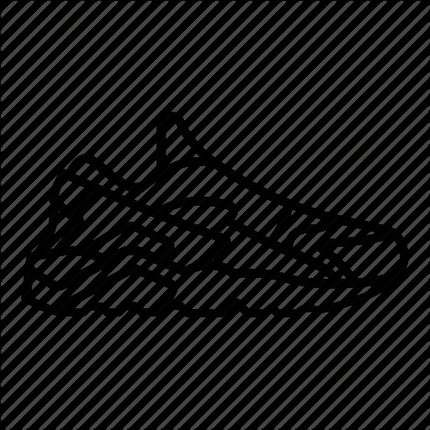
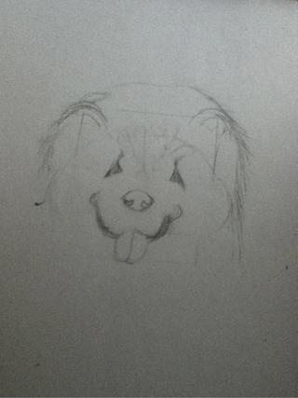
2. 이미지 분석 – 명암
- 일부 이미지는 명암이 어둡거나, 밝아 선 대비가 명확하지 않다

Slide 9
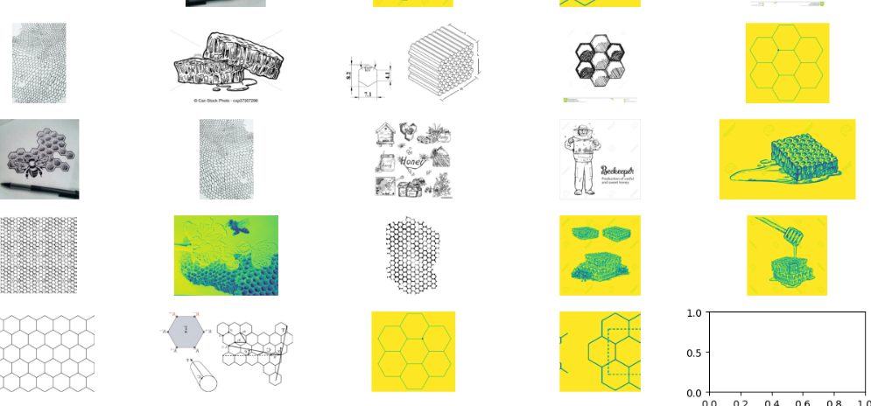
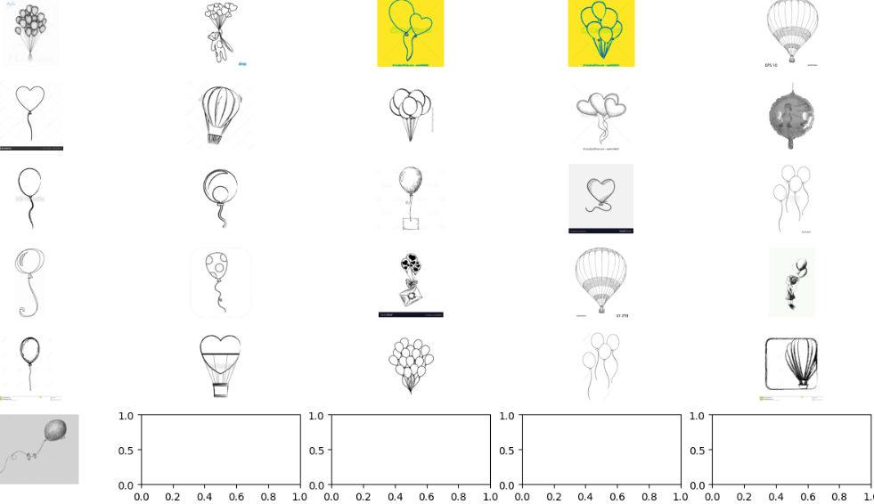
2. 이미지 분석 – 명확하지 않은 데이터
- 벌집과 벌집 구조가 함께 존재하며, 열기구 클래스는 따로 있음에도 불구하고 풍선 이미지 안에 열기구 존재

Slide 10
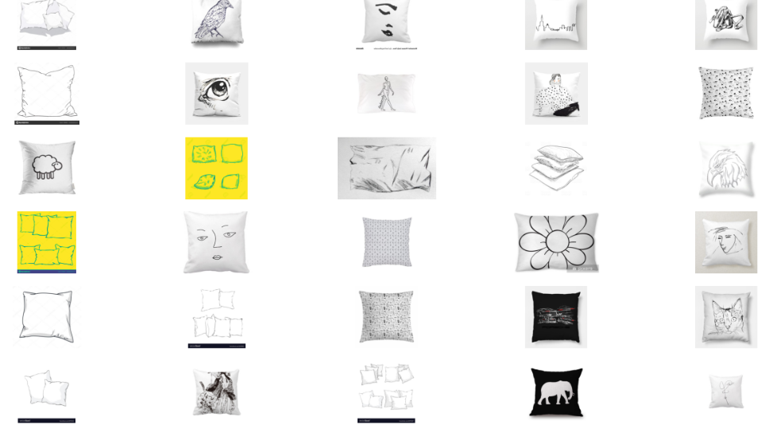
2. 이미지 분석 – 특이 클래스
- 이미지 안에 다른 이미지가 존재하는 이미지

Slide 11
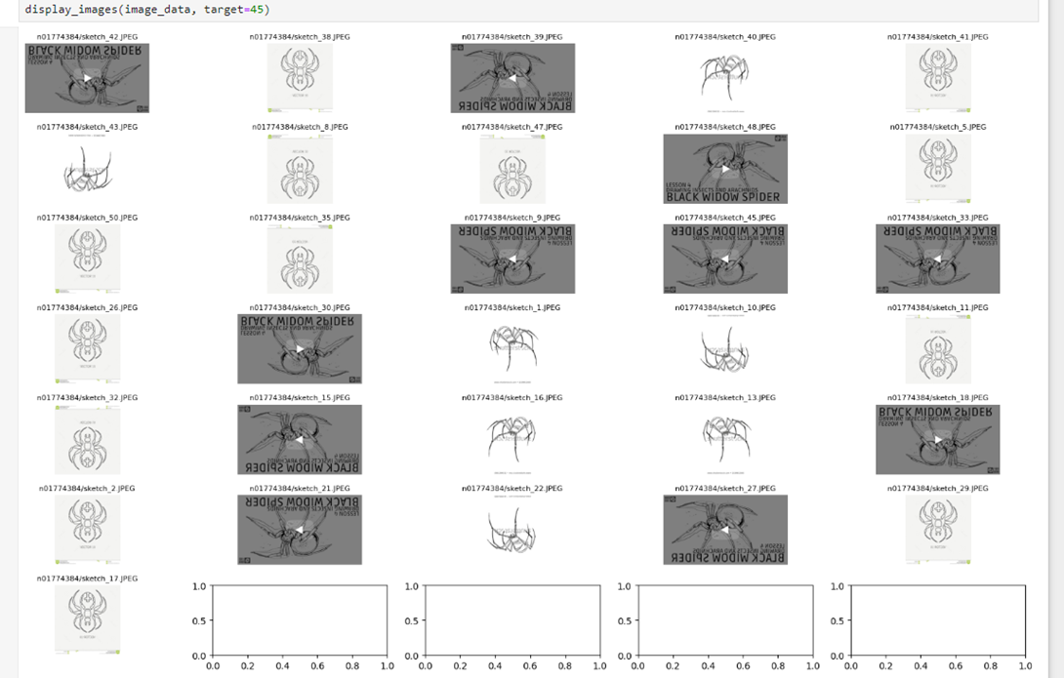
2. 이미지 분석 – 워터마크
이미지가 유튜브 혹은, 다른 이미지 사이트에서 캡쳐한 사진이 있다.
500개 중 103개 워터마크

Slide 12
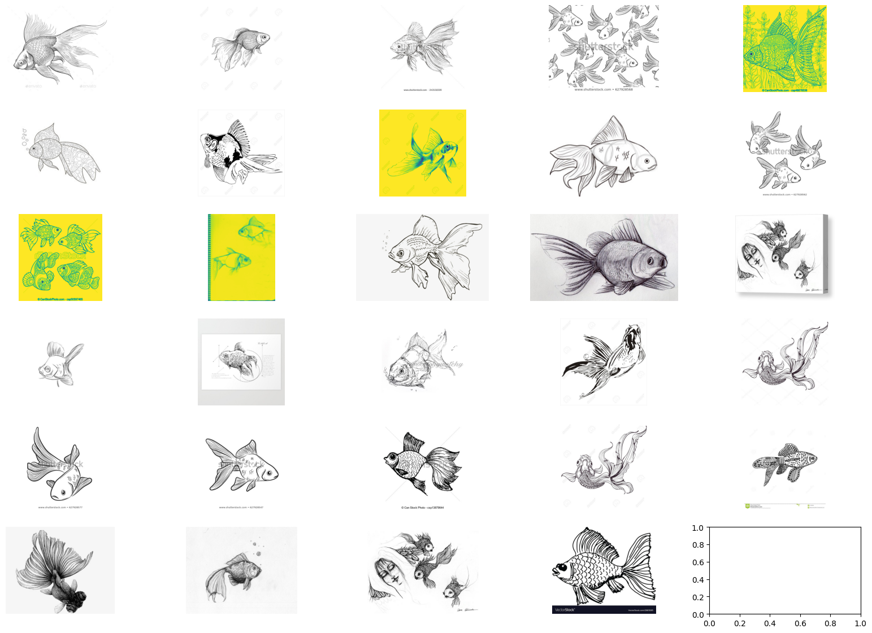
2. 이미지 분석 – 1,3채널 GrayScale
- 1채널 Grayscale이미지와 3채널 RGB이미지가 섞여 있다. (노란색 이미지가 1채널 Gray)

Slide 13
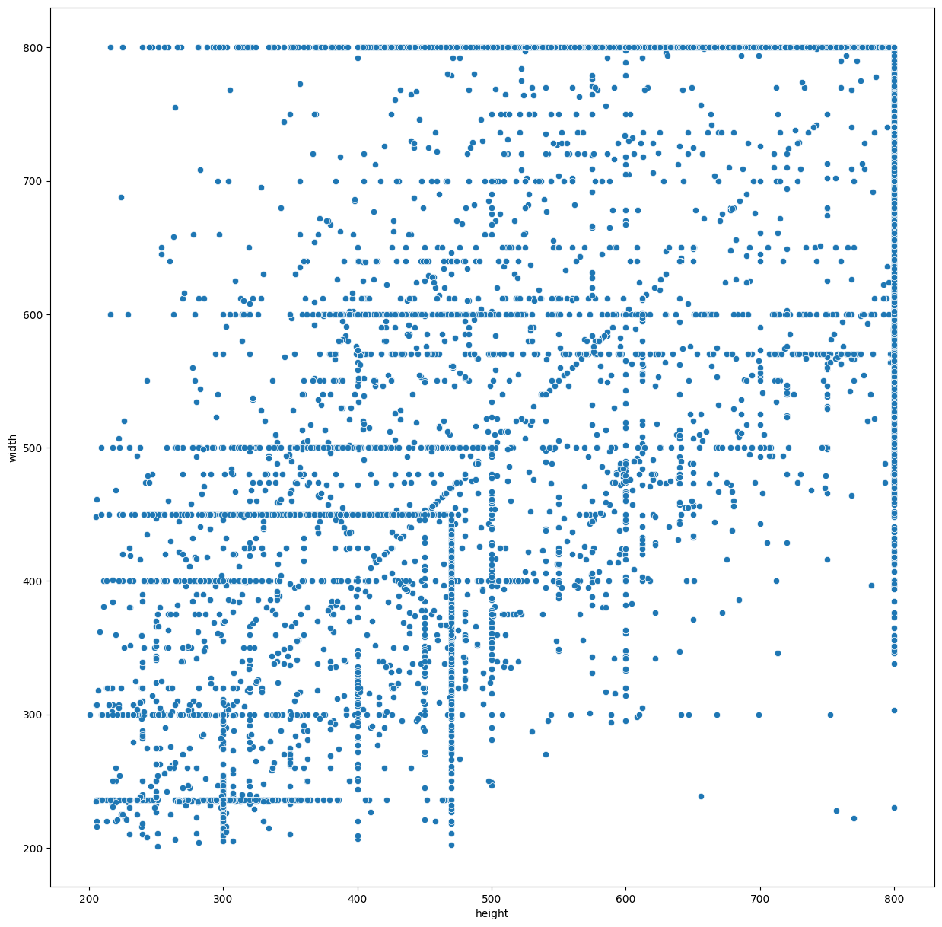
2. 이미지 분석 – 이미지 크기
- 가로 세로 길이에 따른 선점도, 직각으로 꺾이는 듯한 패턴이 보이게 되는데 이는 동일한 이미지가 좌우 반전 혹은 상하 반전된 이미지로 판단된다.

Slide 14
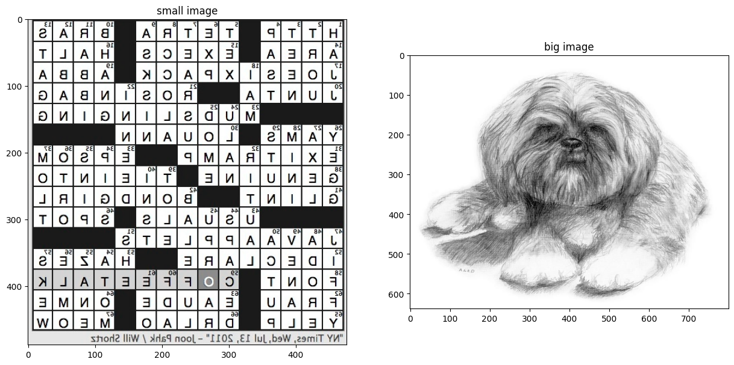
2. 이미지 분석 – 이미지 크기
- 해상도를 기준으로 제일 작은 이미지와 큰 이미지 출력

Slide 15
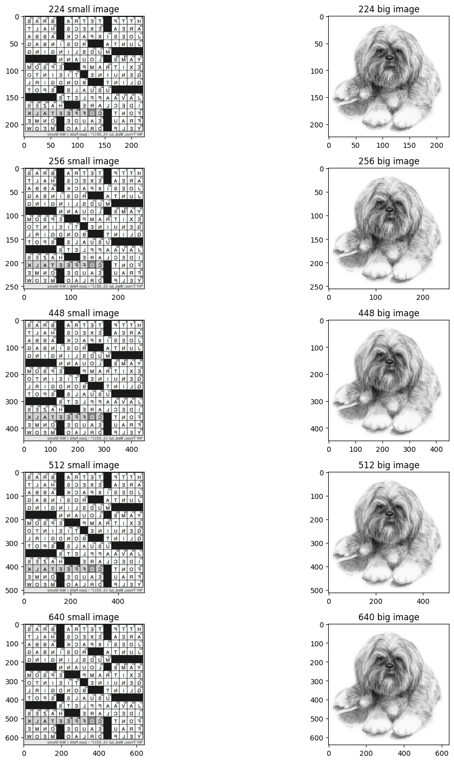
2. 이미지 분석 – 이미지 크기
- 모델에 들어가는 최솟값인 224를 시작으로 총 5개로 리사이즈 한 이미지
- 정보를 잃지 않으려면 적어도 300이상의 이미지 사이즈가 필요하다

Slide 16
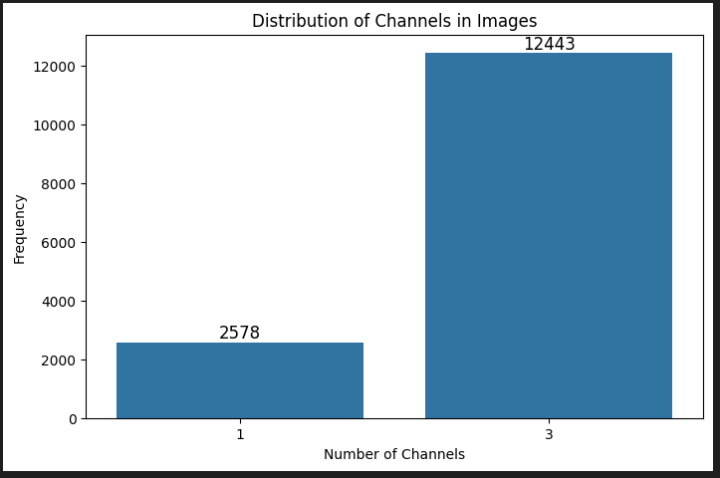
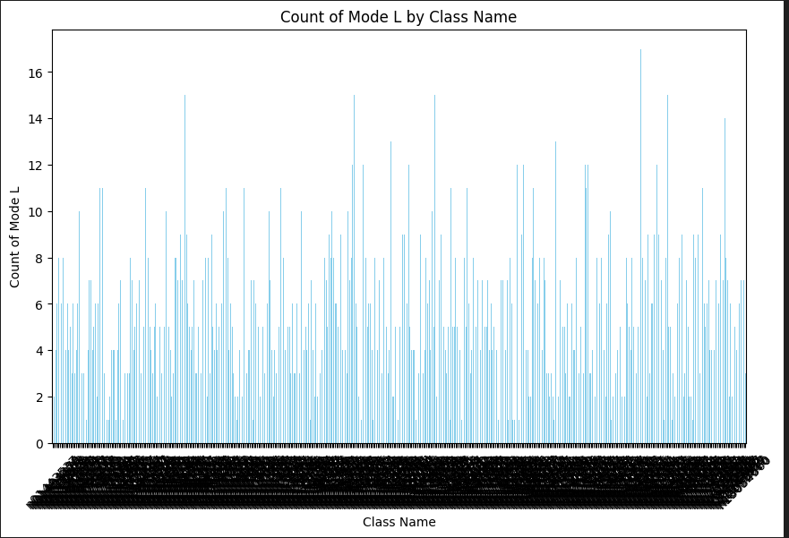
2. 이미지 분석 – 1,3채널 GrayScale
- Gray scale의 클래스별 분포 및 총 이미지 수량

Slide 17
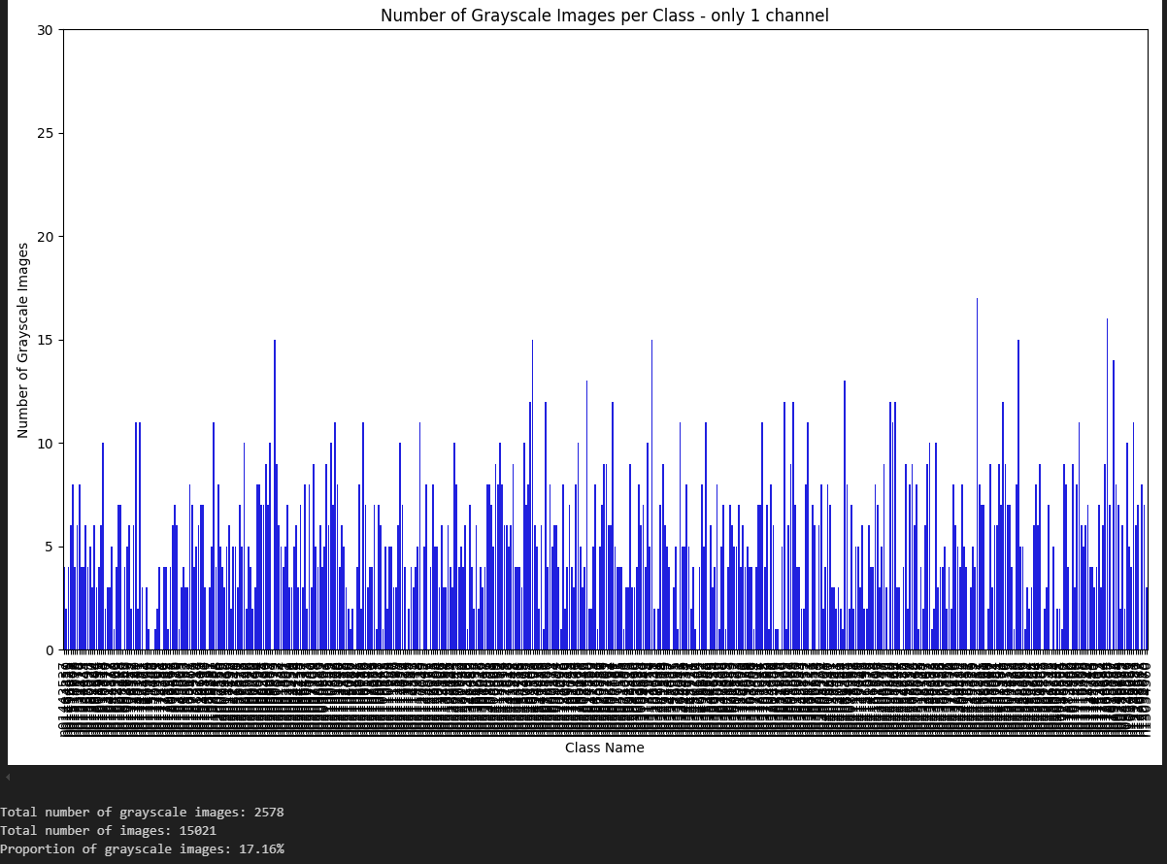
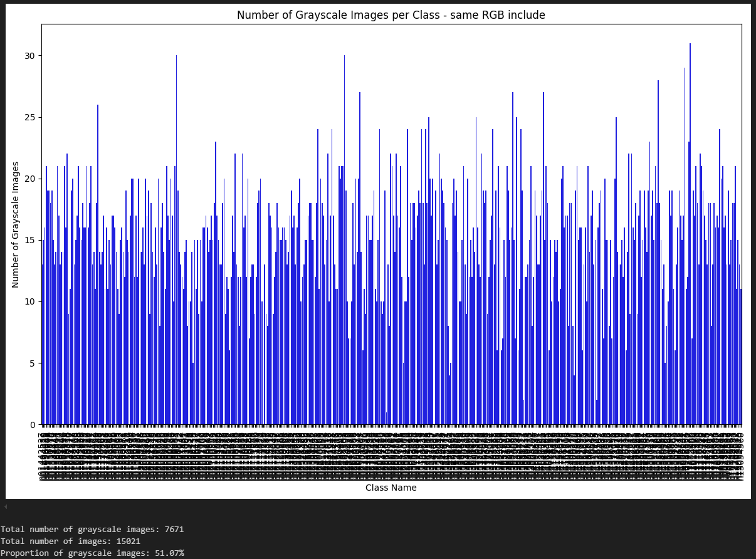
2. 이미지 분석 – 1,3채널 GrayScale
- RGB 채널의 값이 같은 이미지와, 1채널 이미지 분포도

Slide 18
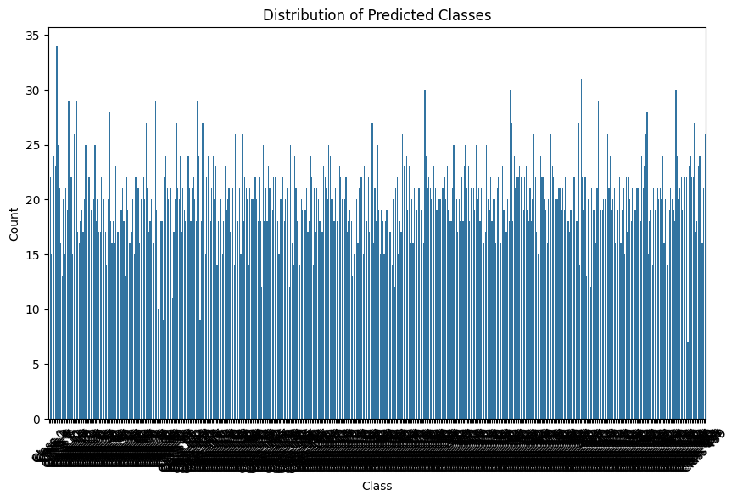
2. 이미지 분석 – 1,3채널 GrayScale
- Grayscale의 예측률 영향력은 크지 않다.

Slide 19
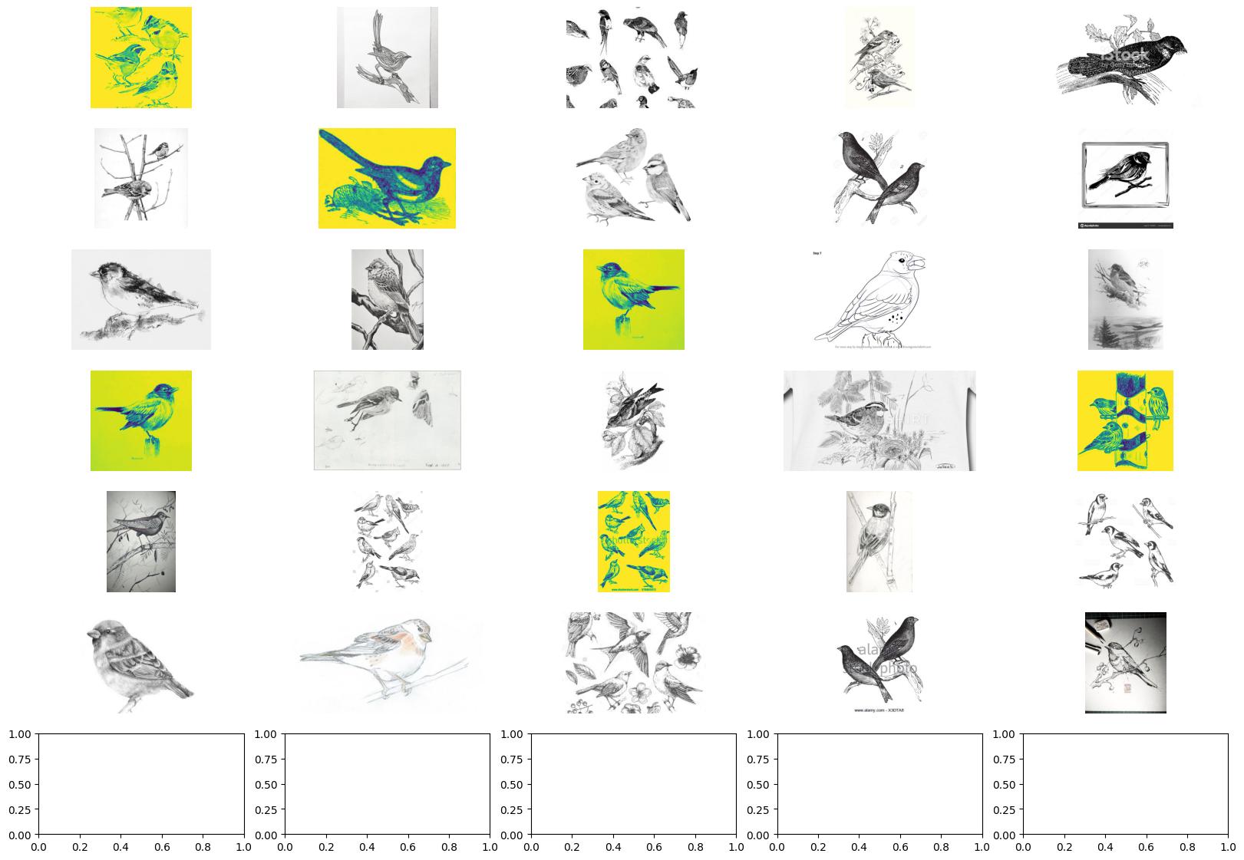
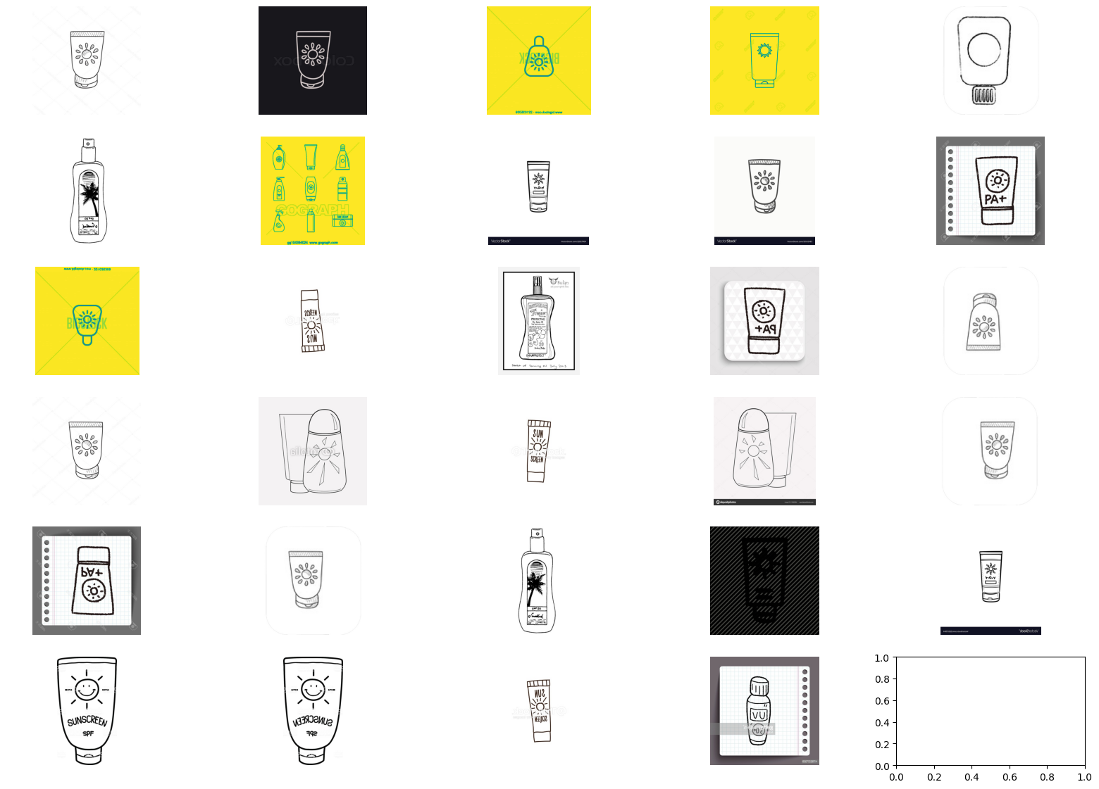
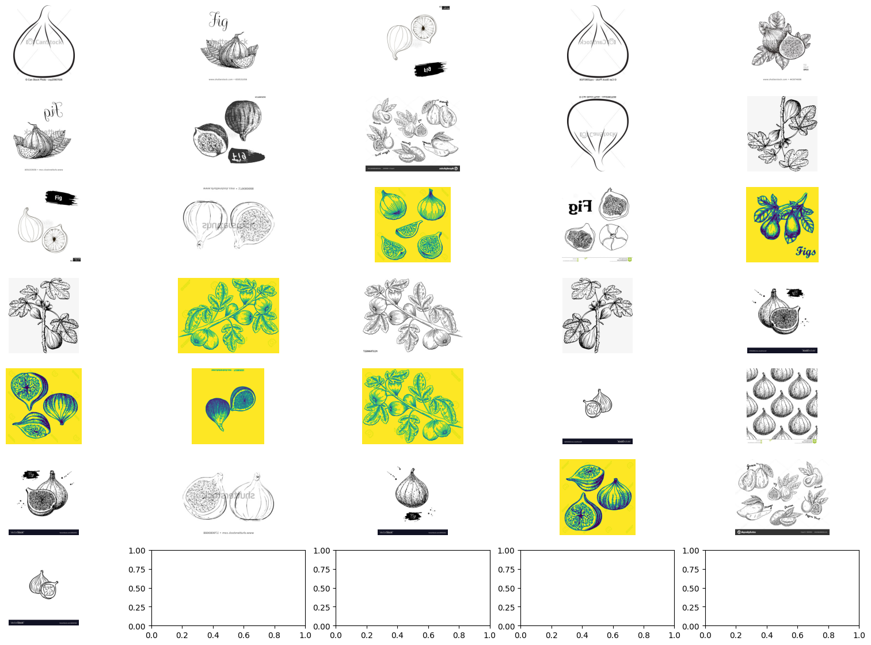
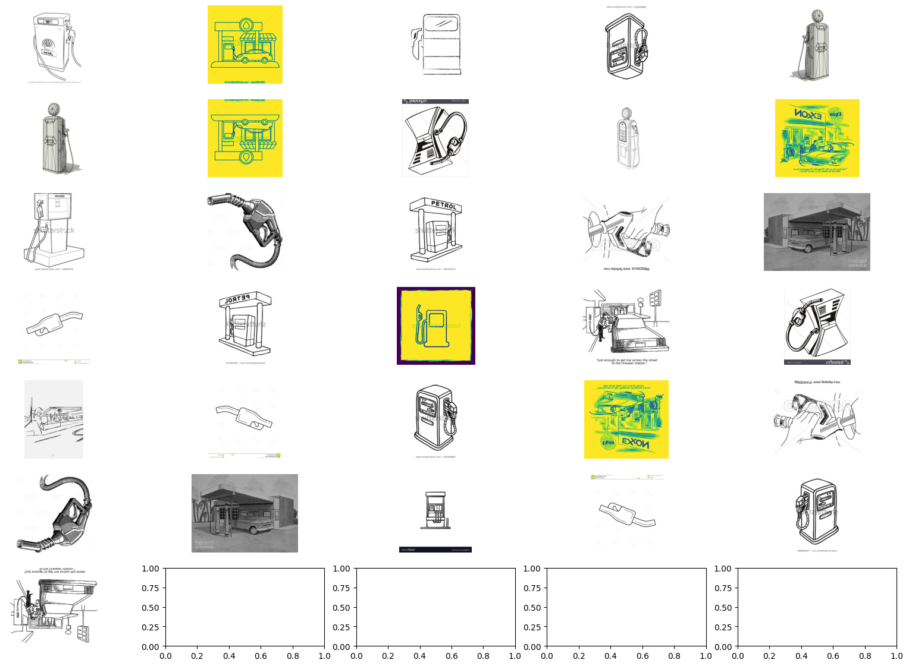
2. 이미지 분석 – 예측율 TOP 4
간단한 이미지가 있는 경우와 의외의 결과로 중복 객체가 있는 경우도 잘 예측

Slide 20
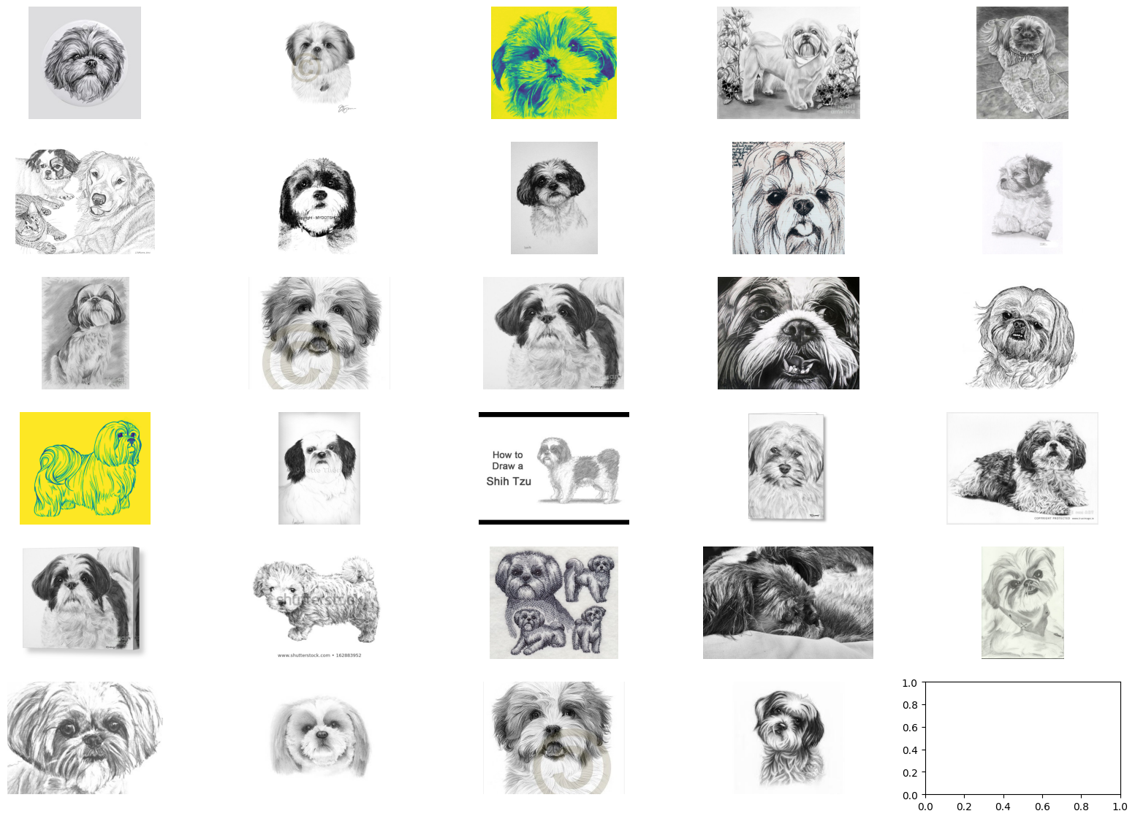
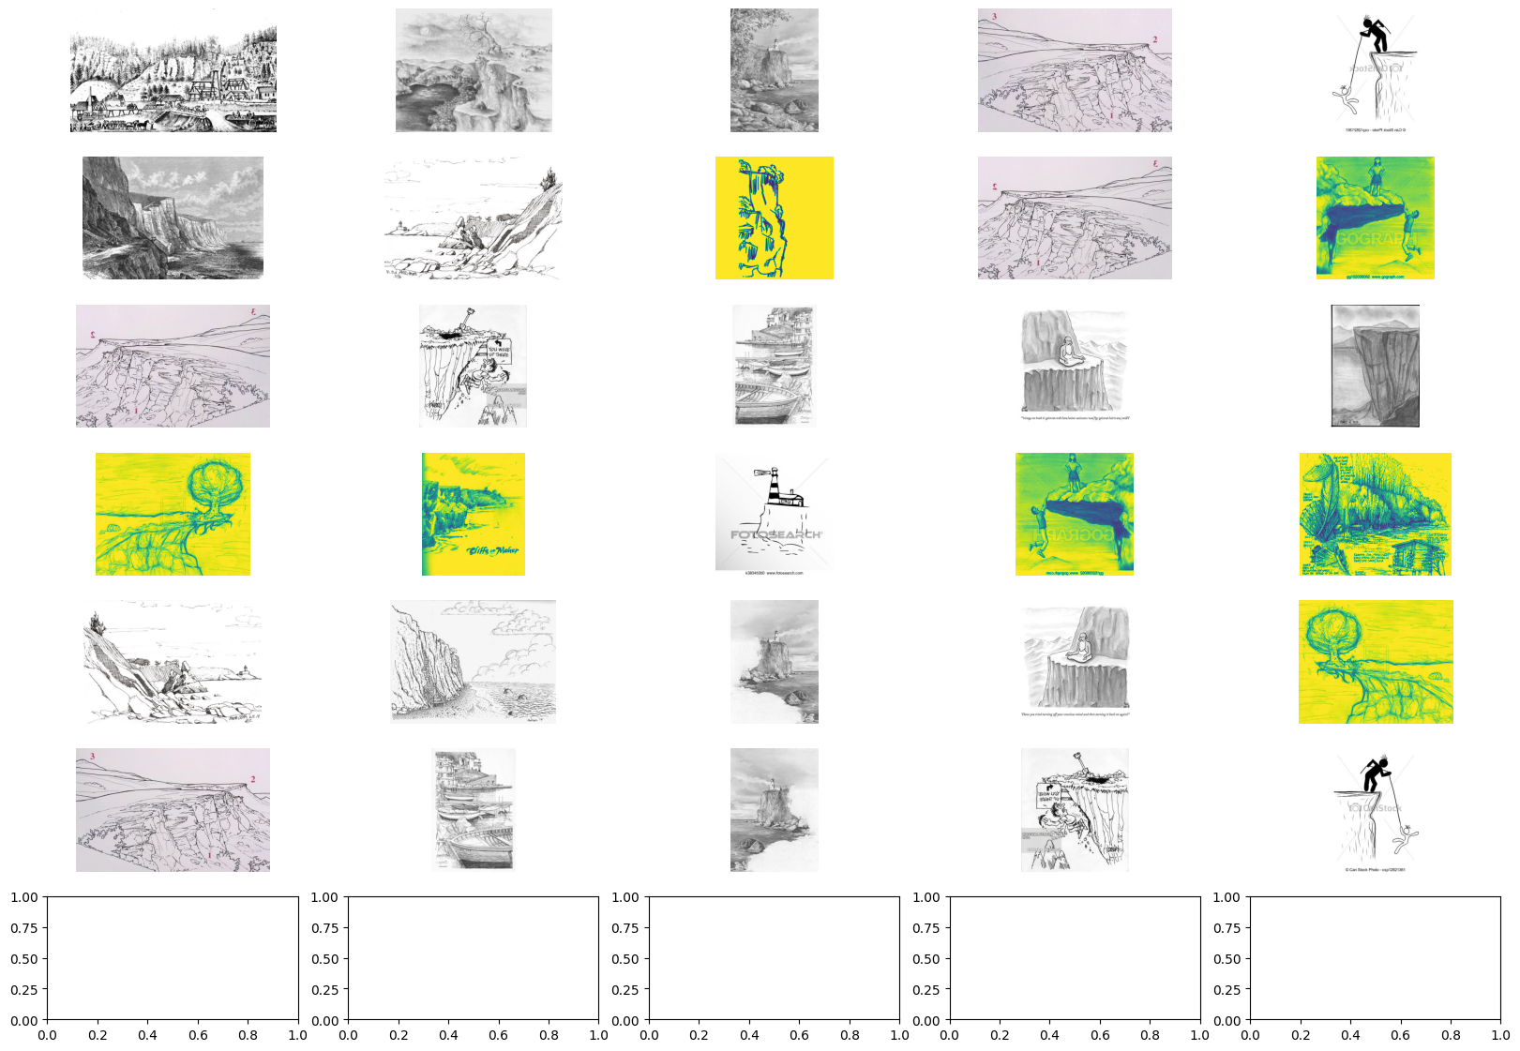
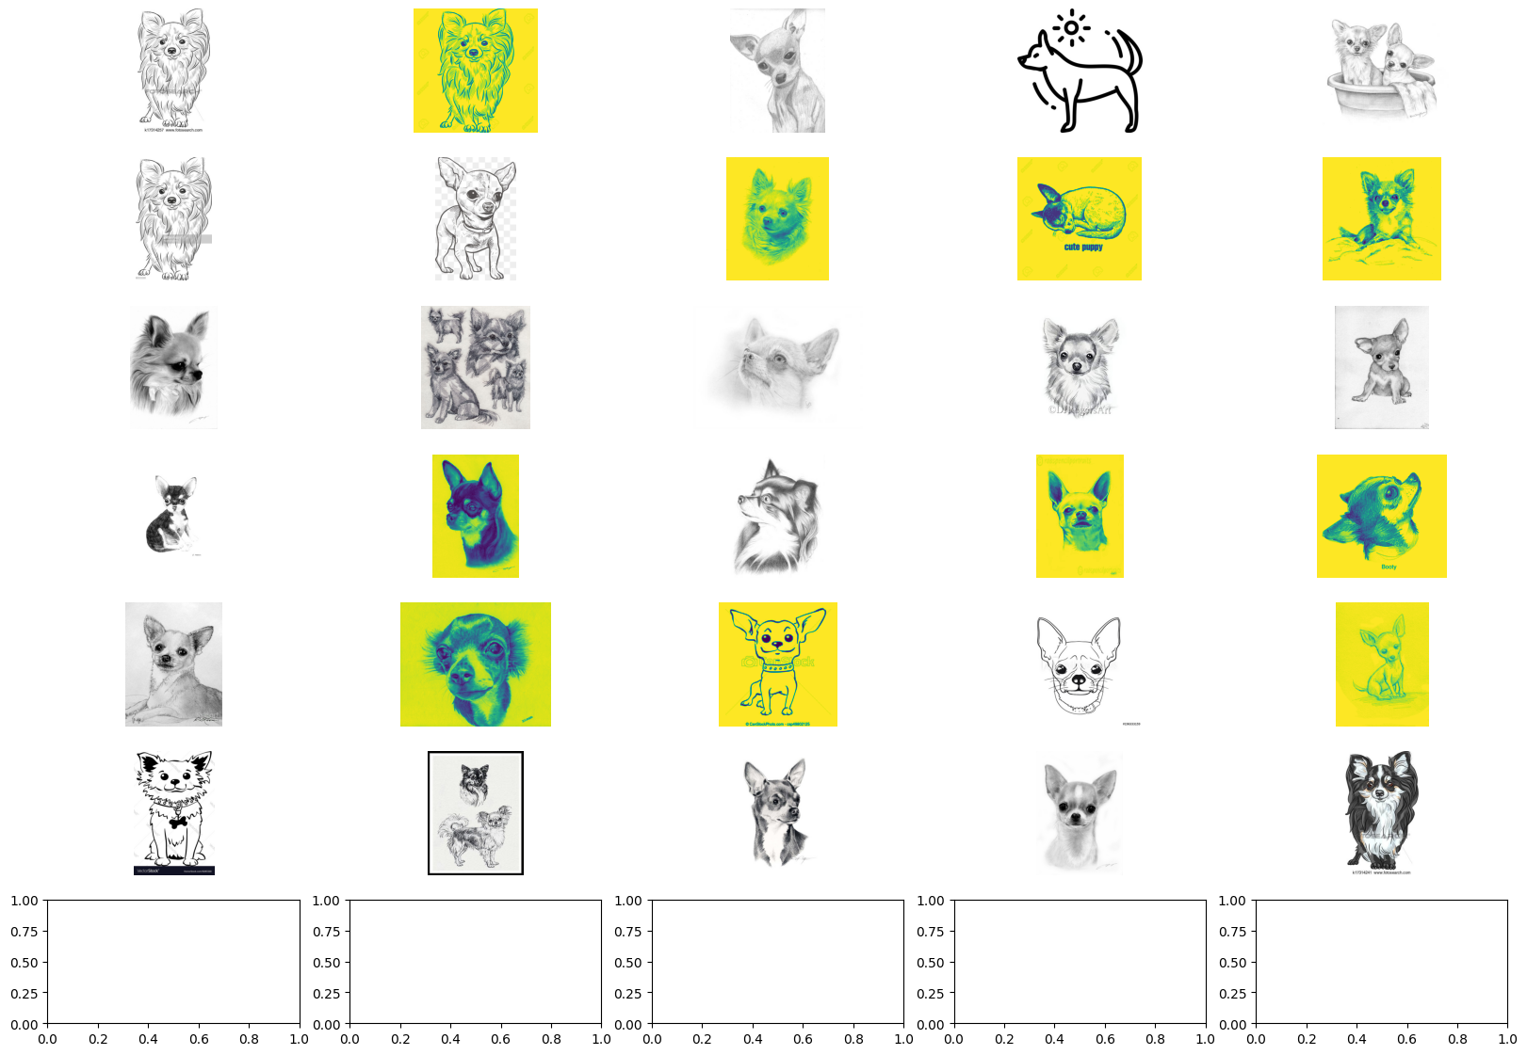
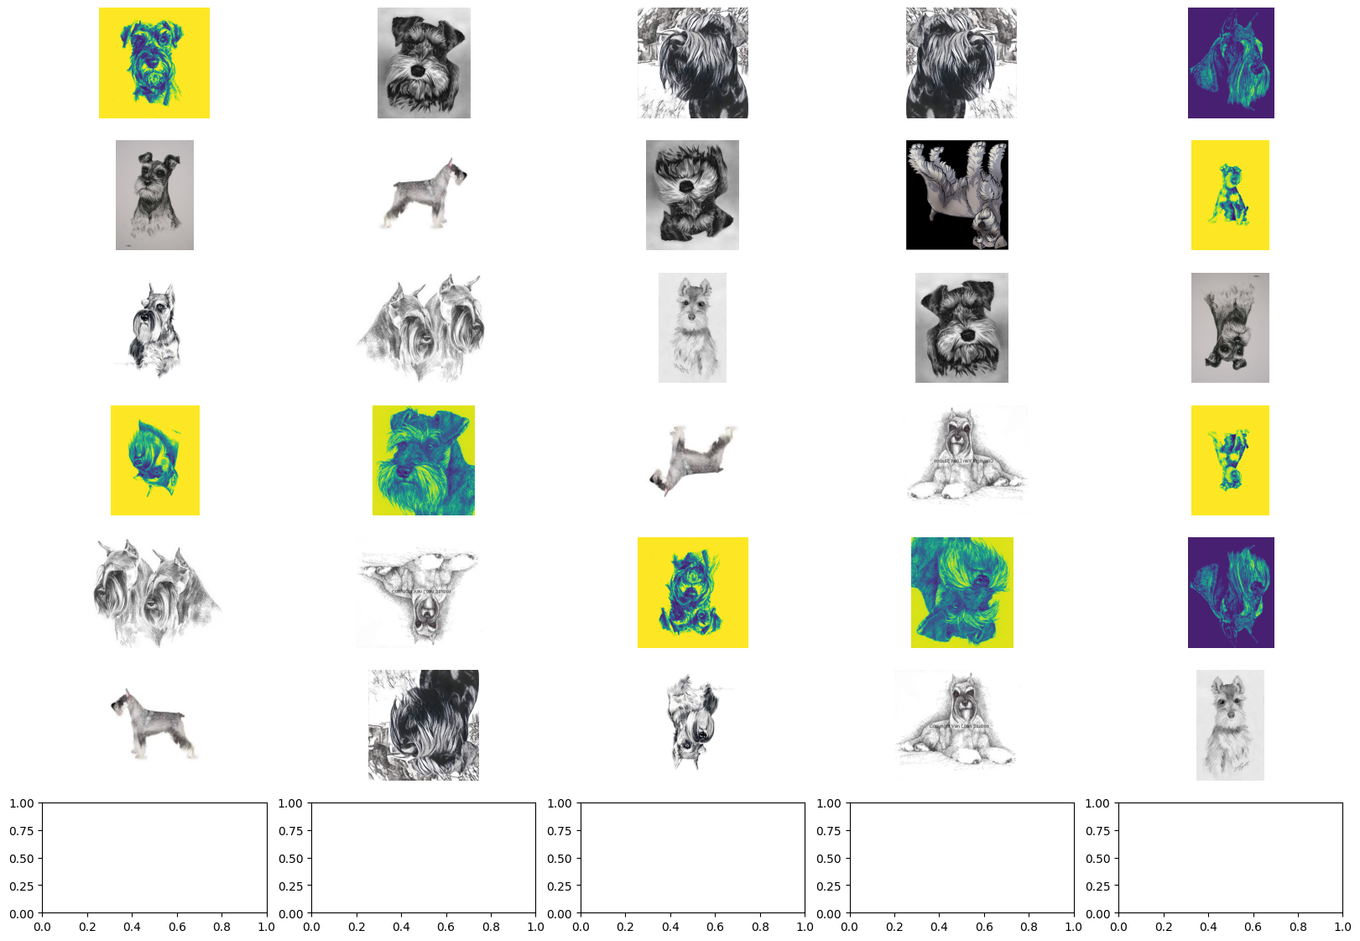
2. 이미지 분석 – 예측율 BOTTOM 4
특히나 강아지 종류, 절벽과 같은 클래스는 예측이 어려웠다
특징이 여러가지인 경우

